Slide 1

Unit 5: My School
Period 1+2: Section A

Slide 2
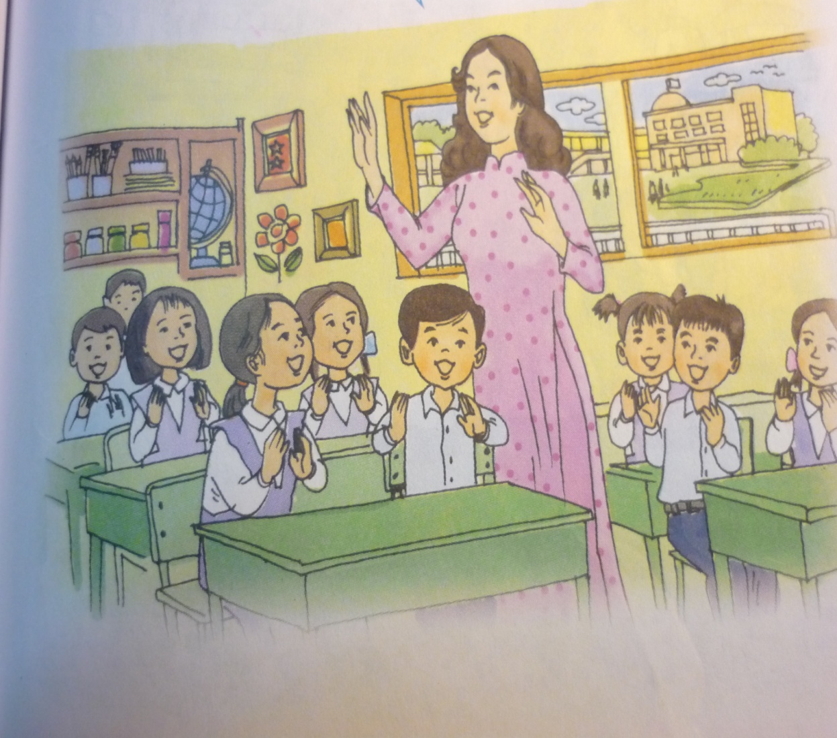
Classroom

Slide 3
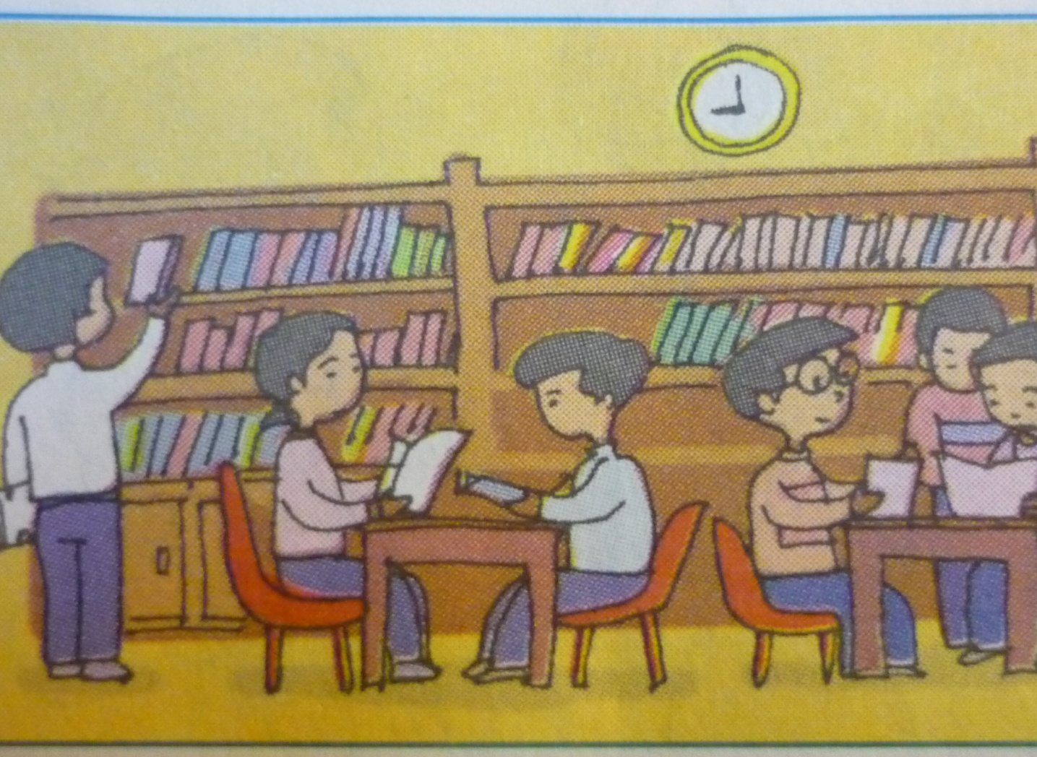
School library

Slide 4
1. New words:
school(n): trường học
Classroom(n): lớp học
School library(n):thư viện trường

Slide 5
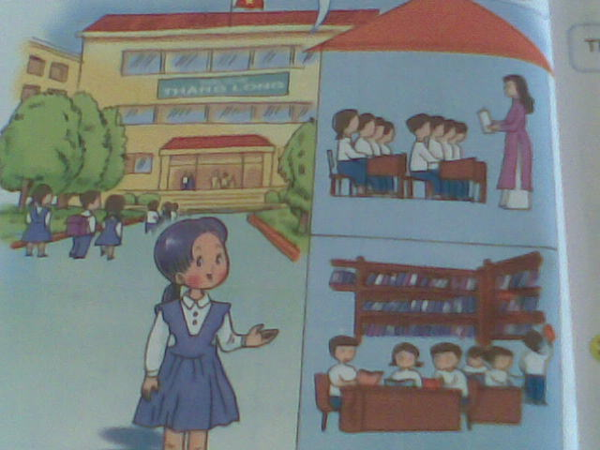

This is my school.
This is my classroom and this is my school library

Slide 6
2. Model sentences
*This is my school.
(Đây là trường học của tớ)
*This is my classroom.
(Đây là lớp học của tớ)
*This is my school library.
(Đây là thư viện trường tớ)

Slide 7




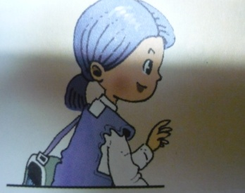








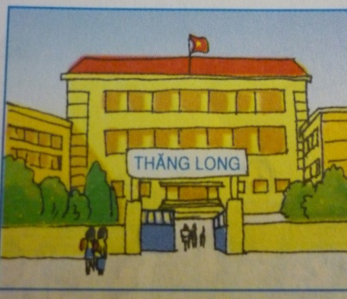





1
O
O
O
2
3
O
O
O
4
5
6
7
O
O
O
8
9

Slide 8
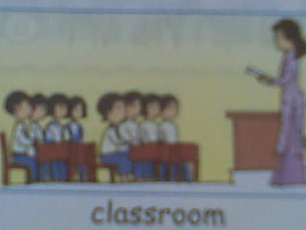
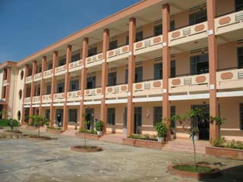
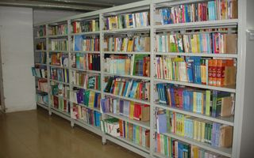

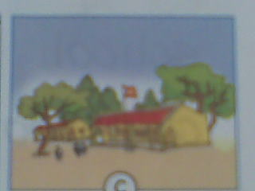
3.Let’s talk:

